Slide 1
МБДОУ д/с №5 «Родничок» комбинированного вида с. Сарыг-Сеп
Дистанционное обучение
2 неделя (с 8 по 15 сентября 2024г.) старшая группа длительность занятия 25 минут
воспитатели: Акатьева Л.П.

Slide 2
Уважаемые родители!
Во время деятельности с ребёнком сделайте,
пожалуйста, фотографии.
Отправить фотографии можно в группу или лично вашему воспитателю.

Slide 3
Математика
Задание для родителей: Заучить стихотворение И.Блюмкина
Эта цифра – единица
Видишь как она гордится?
А ты знаешь почему?-
Начинает счет всему!

Slide 4
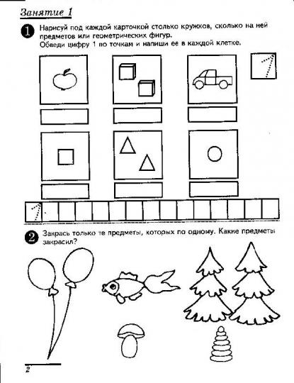

Slide 5
Знакомство с пословицами одну из пословиц выучить.
Одна пчела немного мёду принесет.
Одной рукой и узла не завяжешь.
Лучше один раз увидеть, чем сто раз услышать.
Один раз солгал, на век лгуном стал.

Slide 6

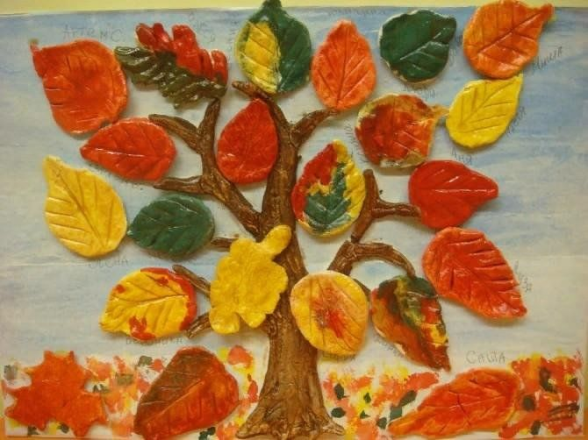
Лепка
Тема «Листопад»
Материал: пластилин, стеки.

